Slide 1

ΛΟΓΙΚΟ-ΜΑΘΗΜΑΤΙΚΕΣ ΣΧΕΣΕΙΣ &
ΑΡΙΘΜΗΤΙΚΕΣ ΕΝΝΟΙΕΣ
ΣΤΗΝ ΠΡΟΣΧΟΛΙΚΗ ΕΚΠΑΙΔΕΥΣΗ
Ενότητα 3: Oι έννοιες του αριθμού
Δημήτρης Χασάπης
Τμήμα Εκπαίδευσης και Αγωγής στην Προσχολική Ηλικία

Slide 2
Συμβολικές παραστάσεις και γλωσσικές εκφράσεις των αριθμών
ΜΑΘΗΜΑ ΕΚΤΟ

Slide 3
Η ΕΝΝΟΙΑ ΤΟΥ ΑΡΙΘΜΟΥ (1)
η έννοια
του αριθμού
συμβολική παράσταση
των αριθμών
οι γλωσσικές εκφράσεις των αριθμών

Slide 4
Η ΕΝΝΟΙΑ ΤΟΥ ΑΡΙΘΜΟΥ (2)
Ένα σύνολο συμβόλων
+
οι αντίστοιχες λεκτικές τους εκφράσεις
+
μια σειρά κανόνων συνδυασμού τους
για την γραπτή και την προφορική παράσταση των αριθμών
αποτελεί ένα σύστημα συμβολικής διατύπωσης των αριθμών
ή
απλούστερα ένα συμβολικό αριθμητικό σύστημα

Slide 5
ΑΡΙΘΜΗΤΙΚΑ ΣΥΣΤΗΜΑΤΑ
Τα διάφορα αριθμητικά συστήματα, τα οποία αναπτύχθηκαν και εφαρμόστηκαν κατά την ιστορική εξέλιξη της ανθρωπότητας, διακρίνονται από την άποψη της δομής τους σε δύο μεγάλες κατηγορίες:
Τα απλά παραθετικά αριθμητικά συστήματα
και
τα αριθμητικά συστήματα θέσης.

Slide 6
ΠΑΡΑΘΕΤΙΚΑ ΑΡΙΘΜΗΤΙΚΑ ΣΥΣΤΗΜΑΤΑ (1/2)
Τα απλά παραθετικά αριθμητικά συστήματα
περιλαμβάνουν μια σειρά βασικών συμβόλων
και οι βασικοί κανόνες συνδυασμού τους για την έκφραση ενός αριθμού βασίζονται
στην απλή κατά σειρά παράθεση τους και
στην άθροιση της αριθμητικής αξίας τους.

Slide 7
ΠΑΡΑΘΕΤΙΚΑ ΑΡΙΘΜΗΤΙΚΑ ΣΥΣΤΗΜΑΤΑ (2/2)
Παράδειγμα παραθετικού αριθμητικού συστήματος
Το αρχαίο ρωμαϊκό αριθμητικό σύστημα
επτά βασικά σύμβολα
I, V, X, L, C, D, M,
(1, 5, 10, 50, 100, 500, 1000)
και τα βοηθητικά σύμβολα
| | (δύο κάθετες γραμμές)
ανά μία στην κάθε πλευρά ενός αριθμού σήμαιναν x100
και
– (μια οριζόντια γραμμή)
πάνω από έναν αριθμό σήμαιναν x 1000

Slide 8
ΤΟ ΑΡΧΑΙΟ ΡΩΜΑΪΚΟ ΑΡΙΘΜΗΤΙΚΟ ΣΥΣΤΗΜΑ (1/2)
Βασικοί κανόνες συνδυασμού των συμβόλων για τη γραφή ενός αριθμού:
Η κατά σειρά παράθεση των αριθμητικών συμβόλων από αριστερά προς τα δεξιά σε φθίνουσα αξία.
Η επανάληψη των βασικών συμβόλων για τη γραφή
αριθμών (III για το αντίστοιχο του 3).
Όταν ένα σύμβολο μικρότερης αξίας προηγείται ενός
συμβόλου μεγαλύτερης αξίας, τότε αυτή αφαιρείται
από την αξία του επόμενου μεγαλύτερης αξίας
συμβόλου (IV σημαίνει V − I , αντίστοιχα 5 − 1 = 4).

Slide 9
ΤΟ ΑΡΧΑΙΟ ΡΩΜΑΪΚΟ ΑΡΙΘΜΗΤΙΚΟ ΣΥΣΤΗΜΑ (2/2)
Βασικοί κανόνες συνδυασμού των συμβόλων για τη γραφή ενός αριθμού:
Η αριθμητική αξία κάθε αριθμού ορίζεται από
το άθροισμα της αριθμητικής αξίας όλων των
συμβόλων που περιλαμβάνονται στη γραφή του
(MXXXV ισούται με M + X + X + X + V
ή αντίστοιχα 100 + 10 +10 +10 + 5 = 135.

Slide 10
ΠΑΡΑΘΕΤΙΚΑ ΑΡΙΘΜΗΤΙΚΑ ΣΥΣΤΗΜΑΤΑ
Στα παραθετικά αριθμητικά συστήματα
Η γραφή μεγάλων αριθμών
XXVIIIMXXXVII (28137)
και κυρίως
η εκτέλεση αριθμητικών πράξεων
MXXXVII XXXVII
+ XXVIII x XXVIII
(137 + 28) (37 x 28)
είναι εξαιρετικά δυσχερής

Slide 11
ΤΑ ΑΡΙΘΜΗΤΙΚΑ ΣΥΣΤΗΜΑΤΑ ΘΕΣΗΣ (1)
Περιλαμβάνουν όπως και τα παραθετικά συστήματα
μια σειρά βασικών συμβόλων
και οι βασικοί κανόνες συνδυασμού τους για την έκφραση ενός αριθμού βασίζονται
στην απλή κατά σειρά παράθεση τους και
στην άθροιση της αριθμητικής αξίας τους.

Slide 12
ΤΑ ΑΡΙΘΜΗΤΙΚΑ ΣΥΣΤΗΜΑΤΑ ΘΕΣΗΣ (2)
Στα αριθμητικά συστήματα θέσης
Όμως,
τα ίδια αριθμητικά σύμβολα αποκτούν διαφορετική αριθμητική αξία ανάλογα με τη θέση αναγραφής τους στη σειρά παράθεσης για την παράσταση ενός αριθμού.
5 5 5 5
5 000 0 5 00 005 0 0005

Slide 13
ΔΕΚΑΔΙΚΟ ΣΥΣΤΗΜΑ ΑΡΙΘΜΗΣΗΣ (1)
Το δεκαδικό σύστημα αρίθμησης
είναι ένα αριθμητικό σύστημα θέσης
δέκα αριθμητικά σύμβολα ινδο-αραβικής προέλευσης (αποκαλούνται ψηφία)
0, 1, 2, 3, 4, 5, 6, 7, 8, 9

Slide 14
ΔΕΚΑΔΙΚΟ ΣΥΣΤΗΜΑ ΑΡΙΘΜΗΣΗΣ (2)
Οι βασικοί κανόνες συνδυασμού των αριθμητικών συμβόλων για τη γραφή ενός αριθμού είναι:
Η αριθμητική αξία κάθε ψηφίου προσδιορίζεται από το γινόμενο του αριθμού των μονάδων που εκφράζει επί το πλήθος των μονάδων που αντιστοιχίζεται σε κάθε θέση αναγραφής του.
Το πλήθος των μονάδων που αντιστοιχίζεται σε κάθε θέση αναγραφής ενός αριθμητικού ψηφίου προσδιορίζεται διαδοχικά ως πολλαπλάσιο του 10, που αποτελεί η βάση του δεκαδικού συστήματος.

Slide 15
ΔΕΚΑΔΙΚΟ ΣΥΣΤΗΜΑ ΑΡΙΘΜΗΣΗΣ (3)
5 5. 5 5 5,555
5 | 5 | 5 | 5 | 5 , | 5 | 5 | 5
10⁴ | 10³ | 10² | 10¹ | 10⁰ | 10⁻¹ | 10⁻² | 10⁻³
10000 | 1000 | 100 | 10 | 1 | 1/10 | 1/100 | 1/1000
50000 | 5000 | 500 | 50 | 5 | 5/10 | 5/100 | 5/1000
5 | 5 | 5 | 5 | 5 , | 5 | 5 | 5

Slide 16
ΔΕΚΑΔΙΚΟ ΣΥΣΤΗΜΑ ΑΡΙΘΜΗΣΗΣ (4)
Η αριθμητική αξία κάθε αριθμού ορίζεται από το άθροισμα των γινομένων που σχηματίζονται σύμφωνα με τον προηγούμενο κανόνα.
5 5. 5 5 5 , 555
50.000 + 5.000 + 500 + 50 + 5 + 0,5 + 0,05+ 0,005

Slide 17
ΔΕΚΑΔΙΚΟ ΑΡΙΘΜΗΤΙΚΟ ΣΥΣΤΗΜΑ (5)
Η ευκολία στη γραφή των αριθμών αλλά κυρίως στην εκτέλεση αριθμητικών πράξεων
σε συνδυασμό
με τη χρησιμοποίηση ως βάση του αριθμού “δέκα” που αντιστοιχίζεται στα δάχτυλα των χεριών ενός ανθρώπου
συντέλεσε αποφασιστικά στην καθολική επικράτηση του δεκαδικού συστήματος αρίθμησης.

Slide 18
ΔΕΚΑΔΙΚΟ ΑΡΙΘΜΗΤΙΚΟ ΣΥΣΤΗΜΑ (6)
Η γραφή μεγάλων αριθμών
XX VIII M XXX VII
2 8 1 3 7
και κυρίως
η εκτέλεση αριθμητικών πράξεων
M XXX VII XXX VII
+ XX VIII x XX VIII
137 37
+ 28 x 28
είναι απλή

Slide 19
ΤΟ ΜΗΔΕΝ
Η αναγκαιότητα ενός συμβόλου για το μηδέν προκύπτει στο δεκαδικό σύστημα αρίθμησης, αλλά και σε κάθε αριθμητικό σύστημα θέσης, ώστε να δηλώνεται η απουσία μονάδων σε μια θέση κατά την αναγραφή των αριθμών.
Παράδειγμα
2 εκατοντάδες και 5 μονάδες
2_5
Στο δεκαδικό σύστημα αρίθμησης 205
Στο ρωμαϊκό σύστημα αρίθμησης MΜV

Slide 20
Η μάθηση των αριθμητικών συμβόλων και η κατανόηση της δομής του αριθμητικού συστήματος

Slide 21
Η μάθηση των αριθμητικών συμβόλων
Η μάθηση των αριθμητικών συμβόλων
και η
κατανόηση της δομής του συμβολικού συστήματος παράστασης των αριθμών,
αναπτύσσεται από τα παιδιά σταδιακά
και
παράλληλα με τη συγκρότηση της έννοιας του αριθμού
μέσα από την προοδευτική επέκταση και τον πολλαπλασιασμό των αυθόρμητων αλλά κυρίως των καθοδηγούμενων από τους ενηλίκους μαθησιακών τους δραστηριοτήτων.

Slide 22
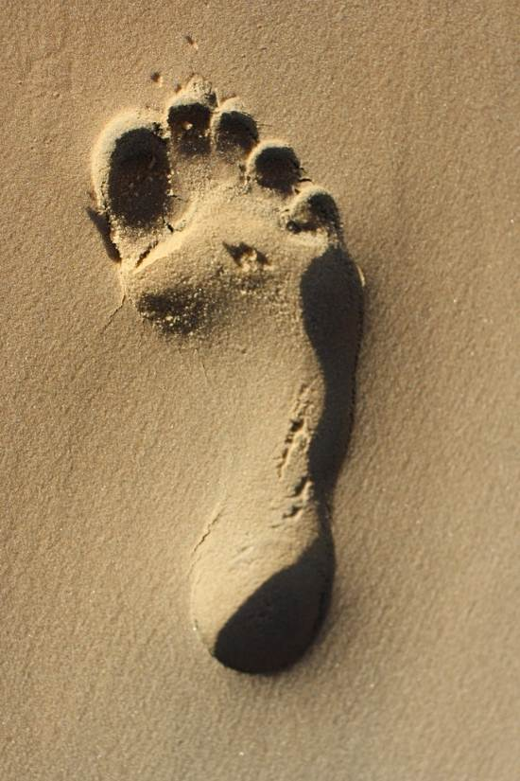

ΠΑΡΕΝΘΕΣΗ ….
Δείκτες
Σήματα Σύμβολα
εικ. 2
εικ. 1

Slide 23
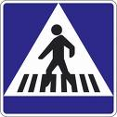

ΠΑΡΕΝΘΕΣΗ ….
Δείκτες Σήματα Σύμβολα

Slide 24

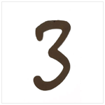

ΠΑΡΕΝΘΕΣΗ…
Δείκτες Σήματα Σύμβολα

Slide 25
ΑΡΙΘΜΗΤΙΚΑ ΣΤΟΙΧΕΙΑ ΣΗΜΑΤΑ ΑΝΤΙΚΕΙΜΕΝΩΝ ΠΡΑΓΜΑΤΙΚΟΤΗΤΑΣ
Σε ένα πρώτο στάδιο
τα παιδιά αντιμετωπίζουν τα αριθμητικά ψηφία
ως σήματα
συγκεκριμένων αντικειμένων της πραγματικότητας
πάνω στα οποία είναι αποτυπωμένα συγκεκριμένα αριθμητικά ψηφία.
Παράδειγμα
το ψηφίο 2 σημαίνει «το σπίτι με τον αριθμό 2»
το ψηφίο 3 σημαίνει «το λεωφορείο 3»

Slide 26
ΑΡΙΘΜΗΤΙΚΑ ΨΗΦΙΑ ΩΣ ΣΥΜΒΟΛΑ
Σε ένα επόμενο στάδιο
τα παιδιά αντιμετωπίζουν τα αριθμητικά ψηφία
ως σύμβολα
συγκεκριμένων συλλογών αντικειμένων της πραγματικότητας.
Αποδίδεται στα αριθμητικά ψηφία ένα ασαφές αρχικά νόημα έκφρασης πλήθους, που προοδευτικά γίνεται συγκεκριμένο για τους μονοψήφιους αριθμούς.
Παράδειγμα
το ψηφίο 4 σημαίνει “το πλήθος των τροχών του αυτοκινήτου”.

Slide 27
ΣΥΓΧΥΣΗ ΕΝΝΟΙΩΝ ΚΑΙ ΣΥΜΒΟΛΩΝ
Κύριο χαρακτηριστικό της περιόδου αυτής είναι
μια σύγχυση εννοιών και συμβόλων,
η οποία εκδηλώνεται κυρίως στην απόδοση νοήματος και το χειρισμό διψήφιων και γενικότερα πολυψήφιων αριθμών,
στους οποίους σε κάθε ψηφίο αποδίδεται κατά κανόνα και διαφορετικό πληθικό νόημα.
Παράδειγμα
Ο αριθμός 14 μπορεί να σημαίνει
“1 αυτοκίνητο με 4 τροχούς”
ή γενικότερα 1 φορά το 4.

Slide 28
ΚΑΤΑΝΟΗΣΗ ΤΗΣ ΔΟΜΗΣ ΤΟΥ ΔΕΚΑΔΙΚΟΥ ΣΥΣΤΗΜΑΤΟΣ (1)
Σε ένα τελευταίο στάδιο και παράλληλα με τη συγκρότηση της έννοιας του αριθμού,
κατανοείται η δομή του δεκαδικού συστήματος συμβολικής παράστασης των αριθμών
και
αναπτύσσεται η ευχέρεια χρήσης του για το χειρισμό στοιχείων της πραγματικότητας.

Slide 29
ΚΑΤΑΝΟΗΣΗ ΤΗΣ ΔΟΜΗΣ ΤΟΥ ΔΕΚΑΔΙΚΟΥ ΣΥΣΤΗΜΑΤΟΣ (2)
Καθοριστικό στοιχείο της
κατανόησης του δεκαδικού συστήματος αρίθμησης αποτελεί
η κατανόηση του ρόλου της θέσης
αναγραφής και της αξίας που λόγω θέσης αποδίδεται σε κάθε αριθμητικό ψηφίο.

Slide 30
ΚΑΤΑΝΟΗΣΗ ΤΟΥ ΡΟΛΟΥ ΤΗΣ ΘΕΣΗΣ ΣΤΟ ΔΕΚΑΔΙΚΟ ΑΡΙΘΜΗΤΙΚΟ ΣΥΣΤΗΜΑ
Αποτελεσματικό μέσο κατανόησης του ρόλου της θέσης στο δεκαδικό αριθμητικό σύστημα μπορεί να είναι τα αριθμητήρια διαφόρων τύπων.
Αριθμητήριο διάταξης

Slide 31
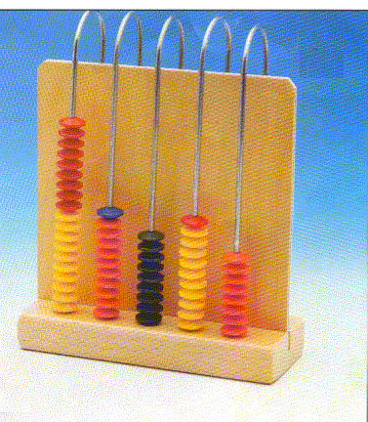
εικ. 3

Slide 32
Η ΕΝΝΟΙΑ ΤΟΥ ΑΡΙΘΜΟΥ
η έννοια
του αριθμού
συμβολική παράσταση
των αριθμών
οι γλωσσικές εκφράσεις των αριθμών

Slide 33
ΟΙ ΓΛΩΣΣΙΚΕΣ ΕΚΦΡΑΣΕΙΣ ΤΩΝ ΑΡΙΘΜΩΝ (1)
Στην Ελληνική γλώσσα διαμορφώθηκαν ιστορικά και χρησιμοποιούνται διαφορετικές λέξεις, οι οποίες εκφράζουν το μηδέν και τα εννέα ψηφία των μονάδων,
του δεκαδικού συστήματος αρίθμησης.
ένα, δύο, τρία,..., εννέα
Διαμορφώθηκαν επίσης και χρησιμοποιούνται διαφορετικές λέξεις, που αποτελούν όμως παράγωγα των λέξεων αυτών, για την έκφραση
των δεκάδων: δέκα, είκοσι, τριάντα,....., ενενήντα,
των εκατοντάδων: εκατό, διακόσια, τριακόσια,....., των δέκα εκατοντάδων: χίλια
και των χιλίων χιλιάδων: εκατομμύριο

Slide 34
ΟΙ ΓΛΩΣΣΙΚΕΣ ΕΚΦΡΑΣΕΙΣ ΤΩΝ ΑΡΙΘΜΩΝ (2)
Η γλωσσική έκφραση όλων των άλλων αριθμών προκύπτει, με ελάχιστες εξαιρέσεις, ως λεκτικός συνδυασμός των αριθμητικών λέξεων,
ο οποίος καθορίζεται από τη δομή του δεκαδικού συστήματος αρίθμησης
Παράδειγμα
δέκα- τρία
εκατόν δέκα-τρία
χίλια εκατόν δέκα-τρία
Εξαιρέσεις;

Slide 35
ΟΙ ΓΛΩΣΣΙΚΕΣ ΕΚΦΡΑΣΕΙΣ ΤΩΝ ΑΡΙΘΜΩΝ (3)
Παράλληλα με τις αριθμητικές αυτές λέξεις, οι οποίες εκφράζουν την πληθική έννοια των αριθμών (απόλυτα αριθμητικά), διαμορφώθηκαν γλωσσικά και χρησιμοποιούνται αντίστοιχες λέξεις οι οποίες εκφράζουν τη διατακτική έννοια των αριθμών (τακτικά αριθμητικά επίθετα).
πρώτος-η-ο, δεύτερος-η-ο, ......, δέκατος-η-ο,....,
Οι λέξεις αυτές προκύπτουν, με ελάχιστε εξαιρέσεις, ως παράγωγα των βασικών αριθμητικών λέξεων.

Slide 36
ΛΕΞΕΙΣ ΓΙΑ ΕΚΦΡΑΣΗ ΜΙΑΣ ΠΟΛΛΑΠΛΟΤΗΤΑΣ
Τέλος έχουν διαμορφωθεί, ως παράγωγα επίσης των βασικών αριθμητικών λέξεων και χρησιμοποιούνται λέξεις για την έκφραση μιας πολλαπλότητας
ενός χαρακτηριστικού των αντικειμένων, των όντων ή των φαινομένων
δι-πλάσιος-α-ο, τρι-πλάσιος-α-ο,.....

Slide 37
ΑΡΙΘΜΗΤΙΚΕΣ ΛΕΞΕΙΣ (1)
Τα παιδιά μαθαίνουν τις αριθμητικές λέξεις στη συμβατική τους ακολουθία και αναπτύσσουν την ικανότητα φωνητικής παραγωγής (απαγγελίας) των λέξεων αυτών με την καθιερωμένη σειρά τους από σε σχετικά μικρή ηλικία στο πλαίσιο μάθησης της μητρικής γλώσσας.

Slide 38
ΑΡΙΘΜΗΤΙΚΕΣ ΛΕΞΕΙΣ (2)
Η οικειοποίηση της συμβατικής ακολουθίας των αριθμητικών λέξεων από τα παιδιά εξελίσσεται σε δυο στάδια τα οποία σε κάποιο βαθμό αλληλο-επικαλύπτονται
Σε ένα πρώτο στάδιο κυριαρχεί η αποστήθιση και μηχανική απαγγελία των αριθμητικών λέξεων στη συμβατική τους ακολουθία.

Slide 39
ΑΡΙΘΜΗΤΙΚΕΣ ΛΕΞΕΙΣ (3)
Κατά τη διάρκεια του πρώτου αυτού σταδίου στην απαγγελία των αριθμητικών λέξεων από τα παιδιά περιλαμβάνεται:
ένα τμήμα της συμβατικής ακολουθίας των αριθμητικών λέξεων που απαγγέλλεται κάθε φορά σωστά,
ένα τμήμα που απαγγέλλεται κάθε φορά λανθασμένα είτε από παράλειψη αριθμητικών λέξεων είτε από παραβίαση της συμβατικής σειράς τους και
ένα τμήμα που απαγγέλλεται κάθε φορά διαφορετικά, τόσο ως προς τις αριθμητικές λέξεις που περιλαμβάνει όσο και ως προς την ακολουθία τους.

Slide 40
ΠΑΡΑΔΕΙΓΜΑ
η απαγγελία της ακολουθίας των αριθμητικών λέξεων από ένα παιδί σε τρεις διαφορετικές περιπτώσεις :
Ένα – Δύο – Τρία | Πέντε - Επτά | Εννιά – Οκτώ – Δέκα
Ένα – Δύο – Τρία | Πέντε - Επτά | Οκτώ – Έξι - Εννιά
Ένα – Δύο – Τρία | Πέντε - Επτά | Έξι - Οκτώ –Δέκα
κάθε φορά σωστό | κάθε φορά λανθασμένο | κάθε φορά διαφορετικό

Slide 41
Προβλήματα μνήμης στη μάθηση ακολουθίας αριθμητικών λέξεων (1)
Το πρόβλημα της μνήμης στη μάθηση της ακολουθίας των αριθμητικών λέξεων
Πο τα μος πη νει ος
1 2 3 4 5 6

Slide 42
Προβλήματα μνήμης στη μάθηση ακολουθίας αριθμητικών λέξεων (2)
Το πρόβλημα της μνήμης στη μάθηση της ακολουθίας των αριθμητικών λέξεων
Πόσο μας κάνει
μος + τα
πο τα μος πη νει ος
1 2 3 4 5 6
μος + τα = νει

Slide 43
ΔΡΑΣΤΗΡΙΟΤΗΤΕΣ ΑΠΑΓΓΕΛΙΑΣ
Οι δραστηριότητες απαγγελίας των αριθμητικών λέξεων στη συμβατική τους σειρά
(ποιήματα, τραγούδια, παιχνίδια)
συμβάλλουν στην εκμάθηση και επομένως στην ευχερή αναπαραγωγή τους.
Δεν συμβάλλουν όμως ουσιαστικά, σύμφωνα με όλες τις ενδείξεις, στη συγκρότηση των εννοιών του αριθμού

Slide 44
2^{ο} ΣΤΑΔΙΟ ΚΑΤΑΝΟΗΣΗΣ (1)
Σε ένα δεύτερο στάδιο τα παιδιά κατανοούν τις αρχές της γλωσσικής κατασκευής της συμβατικής ακολουθίας των αριθμητικών λέξεων και αναπτύσσουν την ευχέρεια λειτουργικών χειρισμών της, οπότε και είναι σε θέση να απαγγέλλουν τη συμβατική ακολουθία των αριθμητικών λέξεων με ποικίλους και διαφορετικούς κατά περίπτωση τρόπους.

Slide 45
2^{ο} ΣΤΑΔΙΟ ΚΑΤΑΝΟΗΣΗΣ (2)
Σύμφωνα με τις διαπιστώσεις των ερευνών αυτών, τα παιδιά μέχρι την ηλικία των έξη χρόνων
μαθαίνουν κατά κανόνα τις αριθμητικές λέξεις
από το 1 έως και το 9
και
κατανοούν
την επανάληψή τους στις παράγωγες λέξεις των διψήφιων αριθμών,
αν και αντιμετωπίζουν προβλήματα με τις λέξεις που εκφράζουν δεκάδες (10,20,30,...,90).

Slide 46
2^{ο} ΣΤΑΔΙΟ ΚΑΤΑΝΟΗΣΗΣ (3)
Παρά τη γνώση των αντίστοιχων λέξεων όμως,
δεν έχουν κατανοήσει τη δεκαδική δομή των λεκτικών εκφράσεων των διψήφιων αριθμών
εν-δέκα, δω-δέκα, δέκα-τρία,..., δέκα-εννέα, .....
Η σειρά των αριθμητικών λέξεων δηλαδή, αντιμετωπίζεται αρχικά ως ένας δομημένος κατάλογος ονομάτων και σε ένα δεύτερο στάδιο κατανοείται η δεκαδική τους μορφή.

Slide 47
ΑΠΟΔΟΣΗ ΑΡΙΘΜΗΤΙΚΟΥ ΝΟΗΜΑΤΟΣ
Η απόδοση αριθμητικού νοήματος στις λέξεις και στα σύμβολα των αριθμών επιτυγχάνεται σταδιακά και μέσα από μια σχετικά μακρόχρονη διαδικασία.
έννοια
του αριθμού
συμβολική παράσταση του αριθμού
γλωσσική έκφραση
του αριθμού

Slide 48
ΤΙ ΕΚΦΡΑΖΟΥΝ ΟΙ ΑΡΙΘΜΟΙ
Οι αριθμοί χρησιμοποιούνται σε διαφορετικές καταστάσεις της πραγματικότητας για να εκφράσουν
ένα καθορισμένο πλήθος στοιχείων (πληθικοί αριθμοί),
σχετικές θέσεις στοιχείων σε μία διάταξη (διατακτικοί αριθμοί),
αποτελέσματα μέτρησης (μέτρα μεγεθών),
αλλά και για να προσδιορίσουν αντικείμενα, όντα ή καταστάσεις (κωδικοί αριθμοί).

Slide 49
ΤΟ ΝΟΗΜΑ TΩΝ ΕΚΦΡΑΣΕΩΝ ΤΩΝ ΑΡΙΘΜΩΝ
Το νόημα επομένως των γραπτών και των προφορικών εκφράσεων των αριθμών, όταν δεν διαφοροποιούνται γλωσσικά, προσδιορίζεται από το αντίστοιχο πλαίσιο χρήσης τους.
Η κατανόηση όμως και η διαφοροποίηση του νοήματος των αριθμητικών λέξεων στα διαφορετικά πλαίσια χρήσης τους προσδιορίζεται από, αλλά και ταυτόχρονα προσδιορίζει καθοριστικά τη νοητική διαδικασία συγκρότησης της έννοιας του αριθμού

Slide 50
ΤΑ ΠΑΙΔΙΑ ΚΑΙ Η ΧΡΗΣΗ ΑΡΙΘΜΗΤΙΚΩΝ ΛΕΞΕΩΝ
Τα παιδιά αρχικά αντιμετωπίζουν τις αριθμητικές λέξεις στα διαφορετικά πλαίσια χρήσης τους ως διαφορετικές μεταξύ τους λέξεις, εξαρτημένες από το πλαίσιο χρήσης τους και όχι ως μία και την ίδια λέξη η οποία αποκτά διαφορετικό κάθε φορά νόημα.
Παράδειγμα
Η αριθμητική λέξη “τρία” στις φράσεις
“υπάρχουν τρεις καρέκλες σ’ αυτό το δωμάτιο”
“το δωμάτιο αυτό έχει τρία μέτρα πλάτος”.
έχει για τα παιδιά αρχικά ένα ασαφές πληθικό
αλλά διαφορετικό νόημα

Slide 51
ΑΛΛΗΛΟΣΥΣΧΕΤΙΣΗ ΝΟΗΜΑΤΩΝ
Σε ένα επόμενο στάδιο τα διαφορετικά νοήματα της ίδιας αριθμητικής λέξης αλληλοσυσχετίζονται και οργανώνονται νοητικά σε μια εννοιολογική ενότητα, που ανάλογα με το πλαίσιο χρήσης της αποδίδει στη λέξη το αντίστοιχο νόημα.
Παράδειγμα
Η αριθμητική λέξη “τρία” στις φράσεις
“υπάρχουν τρεις καρέκλες σ’ αυτό το δωμάτιο”
“το δωμάτιο αυτό έχει τρία μέτρα πλάτος”.
έχει το νόημα “πλήθος τρία” αλλά “καρέκλες” στην πρώτη και “μέτρα μήκους” στη δεύτερη περίπτωση.

Slide 52
ΕΝΝΟΙΑ – ΣΥΜΒΟΛΟ – ΛΕΞΗ
Μια διαλεκτικά αλληλο-καθοριζόμενη σχέση
έννοια
του αριθμού
συμβολική παράσταση του αριθμού
γλωσσική έκφραση
του αριθμού

Slide 53
ΥΛΙΚΑ & ΔΡΑΣΤΗΡΙΟΤΗΤΕΣ

Slide 54
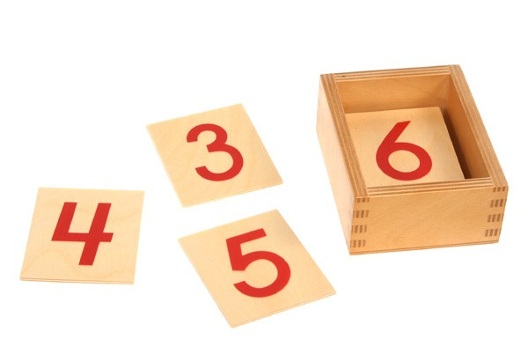
ΠΙΝΑΚΙΔΕΣ ΑΡΙΘΜΗΣΗΣ (1)
ΜΟΝΟΨΗΦΙΟΙ ΑΡΙΘΜΟΙ
εικ. 4

Slide 55
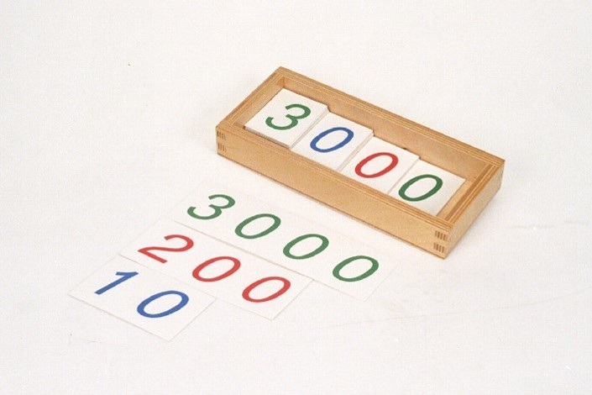
ΠΙΝΑΚΙΔΕΣ ΑΡΙΘΜΗΣΗ (2)
Μονοψήφιοι – Διψήφιοι – Τριψήφιοι αριθμοί
εικ. 5

Slide 56
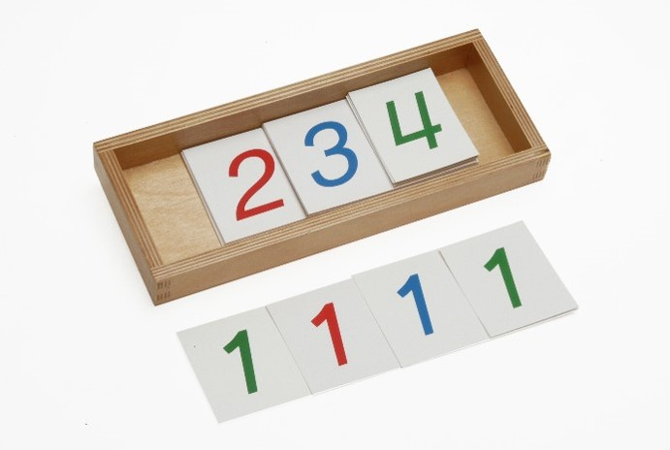
ΠΙΝΑΚΙΔΕΣ ΑΡΙΘΜΗΣΗΣ (3)
Μονοψήφιοι – Διψήφιοι – Τριψήφιοι αριθμοί
εικ. 6

Slide 57
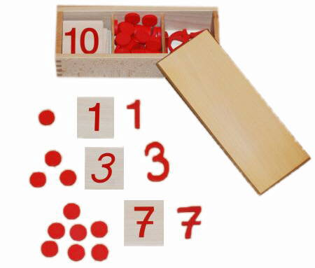
εικ. 7

Slide 58
Τέλος

Slide 59

Χρηματοδότηση
Το παρόν εκπαιδευτικό υλικό έχει αναπτυχθεί στo πλαίσιo του εκπαιδευτικού έργου του διδάσκοντα.
Το έργο «Ανοικτά Ακαδημαϊκά Μαθήματα στο Πανεπιστήμιο Αθηνών» έχει χρηματοδοτήσει μόνο την αναδιαμόρφωση του εκπαιδευτικού υλικού.
Το έργο υλοποιείται στο πλαίσιο του Επιχειρησιακού Προγράμματος «Εκπαίδευση και Δια Βίου Μάθηση» και συγχρηματοδοτείται από την Ευρωπαϊκή Ένωση (Ευρωπαϊκό Κοινωνικό Ταμείο) και από εθνικούς πόρους.

Slide 60
Σημειώματα

Slide 61
Σημείωμα Ιστορικού Εκδόσεων Έργου
Το παρόν έργο αποτελεί την έκδοση 1.0.

Slide 62
Σημείωμα Αναφοράς
Copyright Εθνικόν και Καποδιστριακόν Πανεπιστήμιον Αθηνών, Δημήτρης Χασάπης. Δημήτρης Χασάπης. «Λογικο-μαθηματικές σχέσεις και αριθμητικές έννοιες στην προσχολική εκπαίδευση». Έκδοση: 1.0. Αθήνα 2015. Διαθέσιμο από τη δικτυακή διεύθυνση: http://opencourses.uoa.gr/courses/ECD101.

Slide 63

Σημείωμα Αδειοδότησης
Το παρόν υλικό διατίθεται με τους όρους της άδειας χρήσης Creative Commons Αναφορά, Μη Εμπορική Χρήση Παρόμοια Διανομή 4.0 [1] ή μεταγενέστερη, Διεθνής Έκδοση. Εξαιρούνται τα αυτοτελή έργα τρίτων π.χ. φωτογραφίες, διαγράμματα κ.λ.π., τα οποία εμπεριέχονται σε αυτό και τα οποία αναφέρονται μαζί με τους όρους χρήσης τους στο «Σημείωμα Χρήσης Έργων Τρίτων».
[1] http://creativecommons.org/licenses/by-nc-sa/4.0/
Ως Μη Εμπορική ορίζεται η χρήση:
που δεν περιλαμβάνει άμεσο ή έμμεσο οικονομικό όφελος από την χρήση του έργου, για το διανομέα του έργου και αδειοδόχο
που δεν περιλαμβάνει οικονομική συναλλαγή ως προϋπόθεση για τη χρήση ή πρόσβαση στο έργο
που δεν προσπορίζει στο διανομέα του έργου και αδειοδόχο έμμεσο οικονομικό όφελος (π.χ. διαφημίσεις) από την προβολή του έργου σε διαδικτυακό τόπο
Ο δικαιούχος μπορεί να παρέχει στον αδειοδόχο ξεχωριστή άδεια να χρησιμοποιεί το έργο για εμπορική χρήση, εφόσον αυτό του ζητηθεί.

Slide 64
Διατήρηση Σημειωμάτων
Οποιαδήποτε αναπαραγωγή ή διασκευή του υλικού θα πρέπει να συμπεριλαμβάνει:
  το Σημείωμα Αναφοράς
  το Σημείωμα Αδειοδότησης
  τη δήλωση Διατήρησης Σημειωμάτων
  το Σημείωμα Χρήσης Έργων Τρίτων (εφόσον υπάρχει)
μαζί με τους συνοδευόμενους υπερσυνδέσμους.

Slide 65
Σημείωμα Χρήσης Έργων Τρίτων
Το Έργο αυτό κάνει χρήση των ακόλουθων έργων:
Εικόνες/Σχήματα/Διαγράμματα/Φωτογραφίες
Εικόνα 1: Sand footprint, Footprint in the white sand of Inhaca, CC BY-NC, πηγή, flickr.com.
Εικόνα 2: L.C. Nøttaasen Follow Sand Footprint Texture, CC ΒΥ, σύνδεσμος, flickr.com.
Εικόνα 4: Πηγή
Εικόνα 5: Πηγή
Εικόνα 6: Πηγή
Εικόνα 7: Πηγή
Όλες οι εικόνες είναι copyrighted. Για τις εικόνες 3 έως 7, στάθηκε αδύνατος ο εντοπισμός των δικαιούχων των πνευματικών δικαιωμάτων

